Slide 1
Kulturresan
Deltagarna hade väldigt olika kunskaper om öppna data
Öppna data kräver ett utifrån-in-perspektiv
Ständigt nya personer behövde kunskap
Projektet och deltagare skapar ny kunskap som behöver delas
Nödvändig för att bygga förståelse för öppna data

Slide 2
Kulturresan
Kunskap om öppna data
Legitimering av öppna data
Organisation, struktur och verktyg
Utbildning kontinuerligt
Månadsmöten
Utbildning för ledning

Slide 3
Enhetlig publicering

Slide 4
Två sätt att nå enhetlig publicering
Publicering enligt specifikation
NSÖD har tagit fram specifikationer
Kommuner och regioner har försökt följa dem
Central insamling (myndighet)
Myndighet begär in information (via formulär)
Myndighet publicerar på en punkt
”Central publicering” leverantör
Ett fåtal leverantörer håller data år kommuner
Leverantörer publicerar enhetligt på ett fåtal platser

Slide 5
Datamängden Badvattenkvalitet
Snabbare och mer omfattande automatiserad rapportering med IoT stöd
En nationell punkt för att hämta all denna information.
Webbplatsen Badplatsen blir bättre och skapar större värden
Badvattenkvalitet rapporteras in automatiskt till HaV via ett API där av kommunerna anlitade labb rapporterar.
Webbplatsen Badplatsen blir bättre och skapar större värden
Put On Hold
Kandidat för Dataverkstaden & Smart City Lab
Notes:
Grundläggande information om skolor

Slide 6
Laddstationer
Central insamling (myndighet)
Rekommendation: Fyll på data på Nobil.no, de publicerar data
Koppling till Nobil.no och Energimyndigheten
De har utvecklats mycket under projektet
Kommunerna har inte koll på data (alla har inte laddstationer)
Ingen kommunal publicering
Finns ett excel-ark för att underlätta förvaltning av data

Slide 7
Grundläggande skoldata
Central insamling (myndighet)
Rekommendation: Publiceras redan genom SCB, tips för att förbättra detta.
SCB bedömde att det var olagligt att publicera detta som öppna data
Snabb lagändring ändrade på detta
Skolverket håller på att ta över Skolenhetsregistret

Slide 8
Livsmedelsinspektioner
Publicering enligt specifikation
Rekommendation: Kommuner bör prioritera implementation av specen i verksamhetssystem
Uppdaterad spec framtagen
Utmaningar med lagkrav kring fördröjd publicering
Visar på vikten av tidig dialog med systemleverantörer och användarföreningar

Slide 9
Måltidsinformation
”Central publicering” leverantör
Rekommendation: Kommuner bör beställa publicering av data enligt spec från sin systemleverantör
Uppdatering av spec pågår fortfarande (https://github.com/Sambruk/Open-Meal)
Leverantör är väldigt motiverade och drivande
Användare av data är också drivande

Slide 10
Resultat samlas på DIGGs community
https://community.dataportal.se/topic/169/projektet-nsöd-nationell-skalning-öppna-data?_=1648150199932
Skapa ett konto och var med i diskussionen!
https://capture.dropbox.com/yPgh5D7igAsK2M8b
Notes:
https://community.dataportal.se/topic/169/projektet-nsöd-nationell-skalning-öppna-data?_=1648150199932

Slide 11
Lärdomar
Det går att arbeta med enhetlig publicering (och på flera sätt)
Det kräver tid, tålamod och engagemang att göra det
Kunskapen om öppna data är låg på alla nivåer
SKR behöver engagera sig i datadelning och stötta kommuner och regioner
Nyttoanalyser är ett kraftfullt verktyg
Det behövs tekniska resurser för att arbeta med data och specifikationer
Beständiga identifierare (URIer) behövs för mycket data

Slide 12
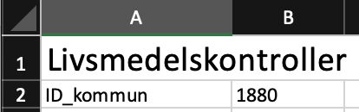
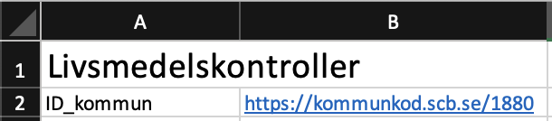
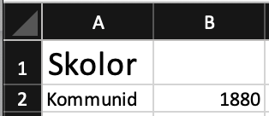
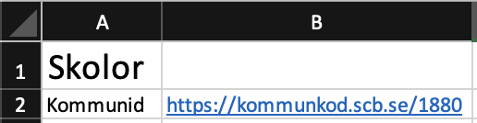
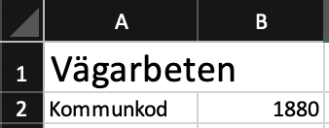
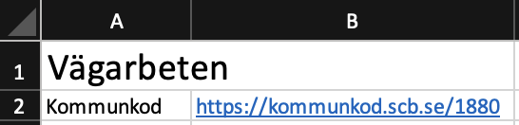
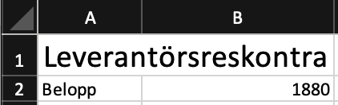
Beständiga identifierare

Slide 13
Utmaningar och vägar framåt
Vägledningar, specifikationer och deras förvaltning
Konsensus kring nationellt prioriterade datamängder saknas
Tillgängliggöra nationellt prioriterade eller enkla datamängder?
Öka samverkan med systemleverantörer
Det saknas centrala rekommendationer och definitioner
Få in datadelning som en del i verksamhetsplaneringen & uppföljningen
Utmanande att få kommunerna att publicera data

Slide 14
Rekommendationer
Enhetlig publicering – öka takten
Fortsätt driv kulturresan – DIGG, Dataverkstad, SKR
SKR bör stötta kommunerna
Fortsätt utveckla organisation och strukturer
Nyttoanalys – fler analyser

Slide 15
Rekommendationer
Regeringen bör dela ut fler uppdrag att tillhandahålla öppna data
Arbeta mer med beständiga identifierare och länkade data (inom ENA bl.a.)
Driv på SKR att ta en aktiv roll
Demokratiperspektivet bör lyftas fram mer

